Slide 1
Proyecto Institucional Fundación Vínculos Urbanos

Slide 2

Presentación Equipo de Trabajo

Slide 3
Misión
Garantizar y promover los derechos de niños, niñas y adolescentes en entornos urbanos, mediante la implementación de estrategias integrales de prevención y promoción a nivel individual, familiar y comunitario. Trabajamos desde un enfoque de derechos, en colaboración con equipos multidisciplinarios especializados y establecemos redes de apoyo para derivar situaciones a los organismos competentes, contribuyendo así a la construcción de comunidades más seguras y protectoras.

Slide 4
Visión
Ser una organización referente en la defensa y promoción de los derechos de la infancia y adolescencia en Chile, reconocida por su impacto positivo en la vida de niños, niñas y adolescentes en contextos urbanos vulnerables. Aspiramos a construir comunidades donde todos los niños, niñas y adolescentes puedan desarrollarse plenamente a nivel individual, familiar y comunitario, ejerciendo sus derechos y participando activamente en la construcción de su futuro.

Slide 5
Áreas de trabajo
1. Área de Participación Comunitaria y Promoción de Derechos:
Objetivo: Fortalecer el tejido social y promover los derechos de niños, niñas, adolescentes y jóvenes (NNAJ) y sus familias a través de actividades integrales y participativas.
Actividades:
Operativos sociales.
Talleres de promoción y prevención dirigidos a NNAJ y sus familias.
Actividades comunitarias focalizadas en NNAJ y sus familias.
Gestión en red y elaboración de mapas de redes de apoyo.
Relaciones públicas y comunicación comunitaria.

Slide 6
2. Área de Formación e Investigación:
Objetivo: Generar conocimiento y fortalecer las capacidades de profesionales, educadores y la comunidad en general para la promoción y protección de los derechos de NNAJ.
Actividades:
Talleres de formación profesional y para educadores sociales.
Charlas y seminarios sobre temáticas relevantes para NNAJ y sus familias.
Investigaciones sociales y estudios sobre la realidad de NNAJ en el territorio.

Slide 7

3. Área de Proyectos y Financiamiento:
Objetivo: Desarrollar y gestionar proyectos sociales innovadores y sostenibles, asegurando la captación de recursos para el cumplimiento de la misión de la fundación.
Actividades:
Formulación y postulación de proyectos sociales.
Búsqueda y gestión de fondos públicos y privados.
Elaboración de estados de balance económico y rendición de cuentas públicas.

Slide 8
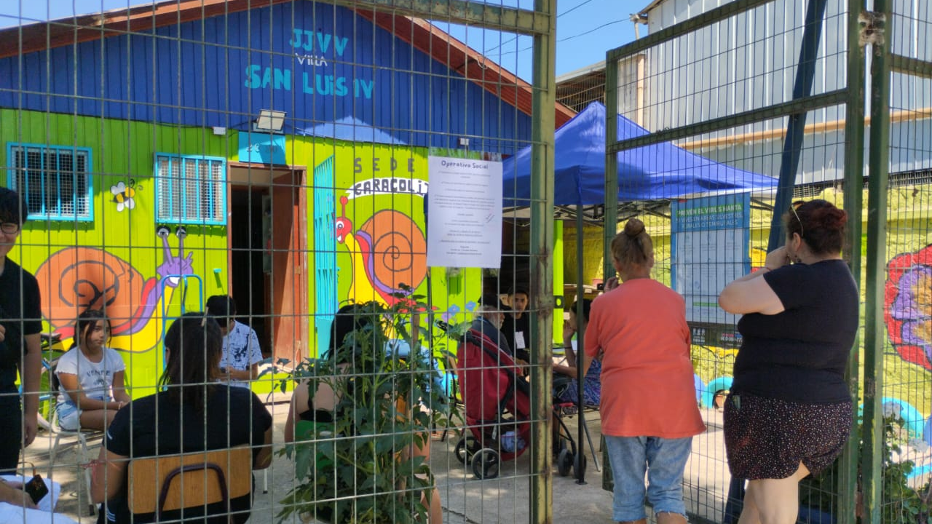
El futuro que queremos ya está en construcción.

Slide 9
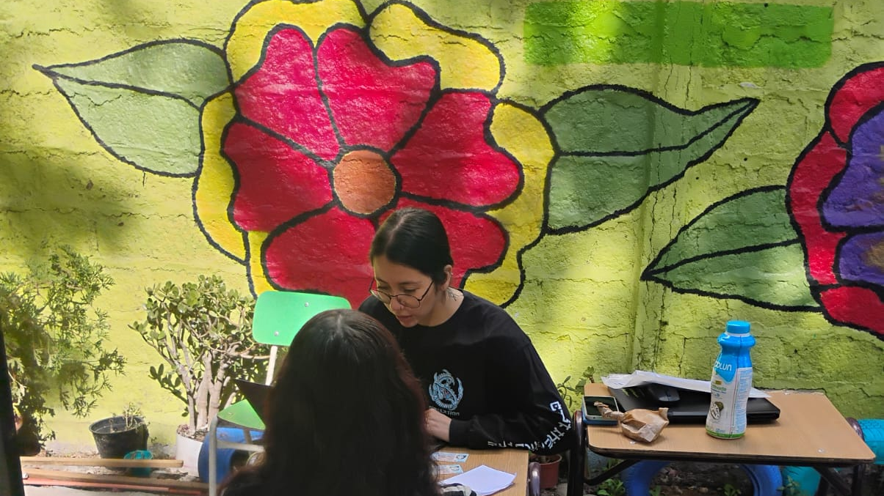

Slide 10
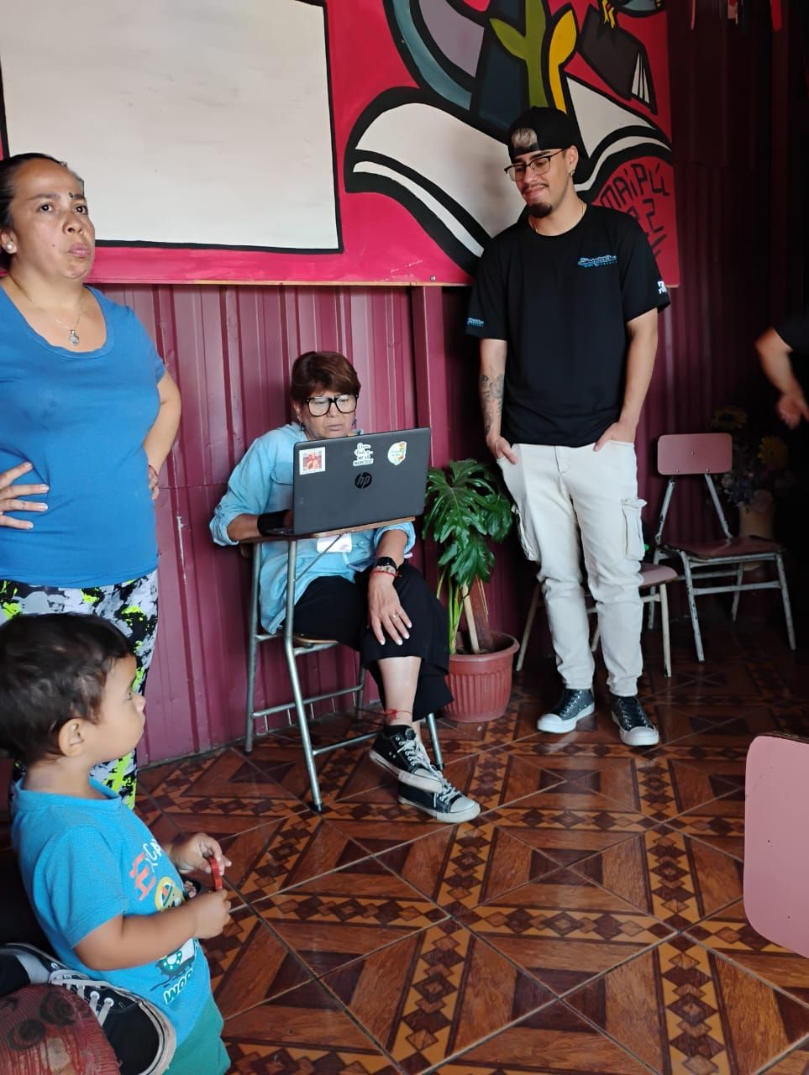

Slide 11
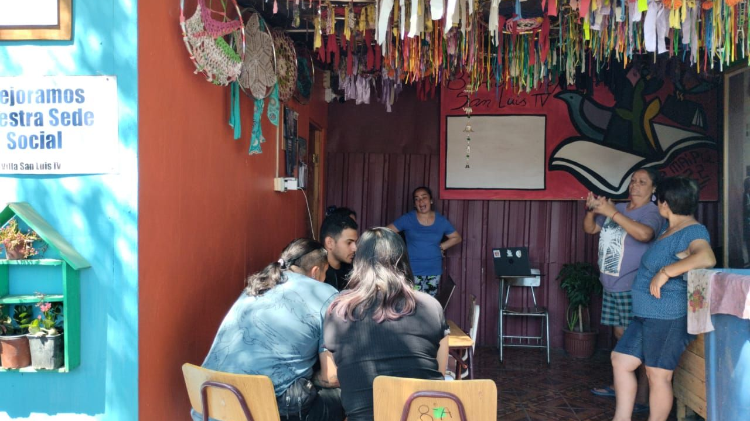

Slide 12
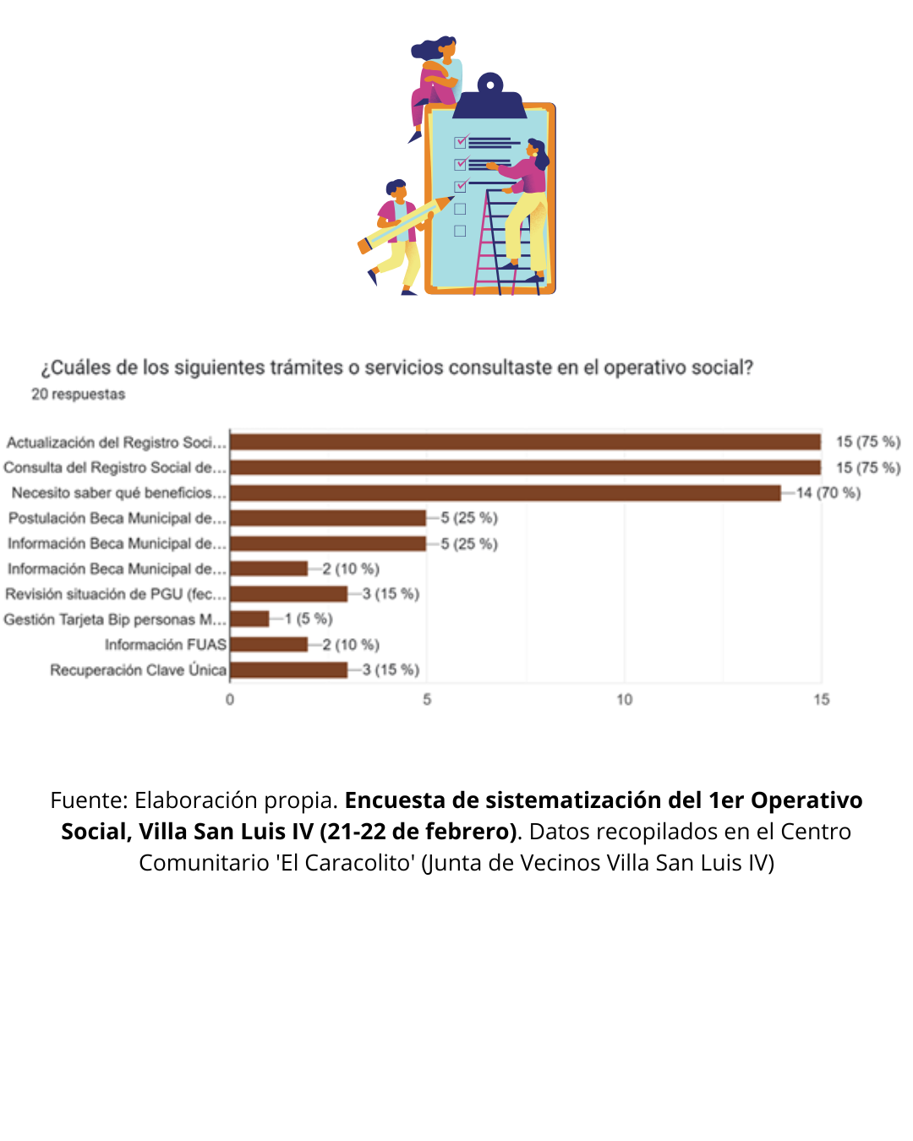
Operativos sociales: Logros y beneficios para la comunidad

Slide 13
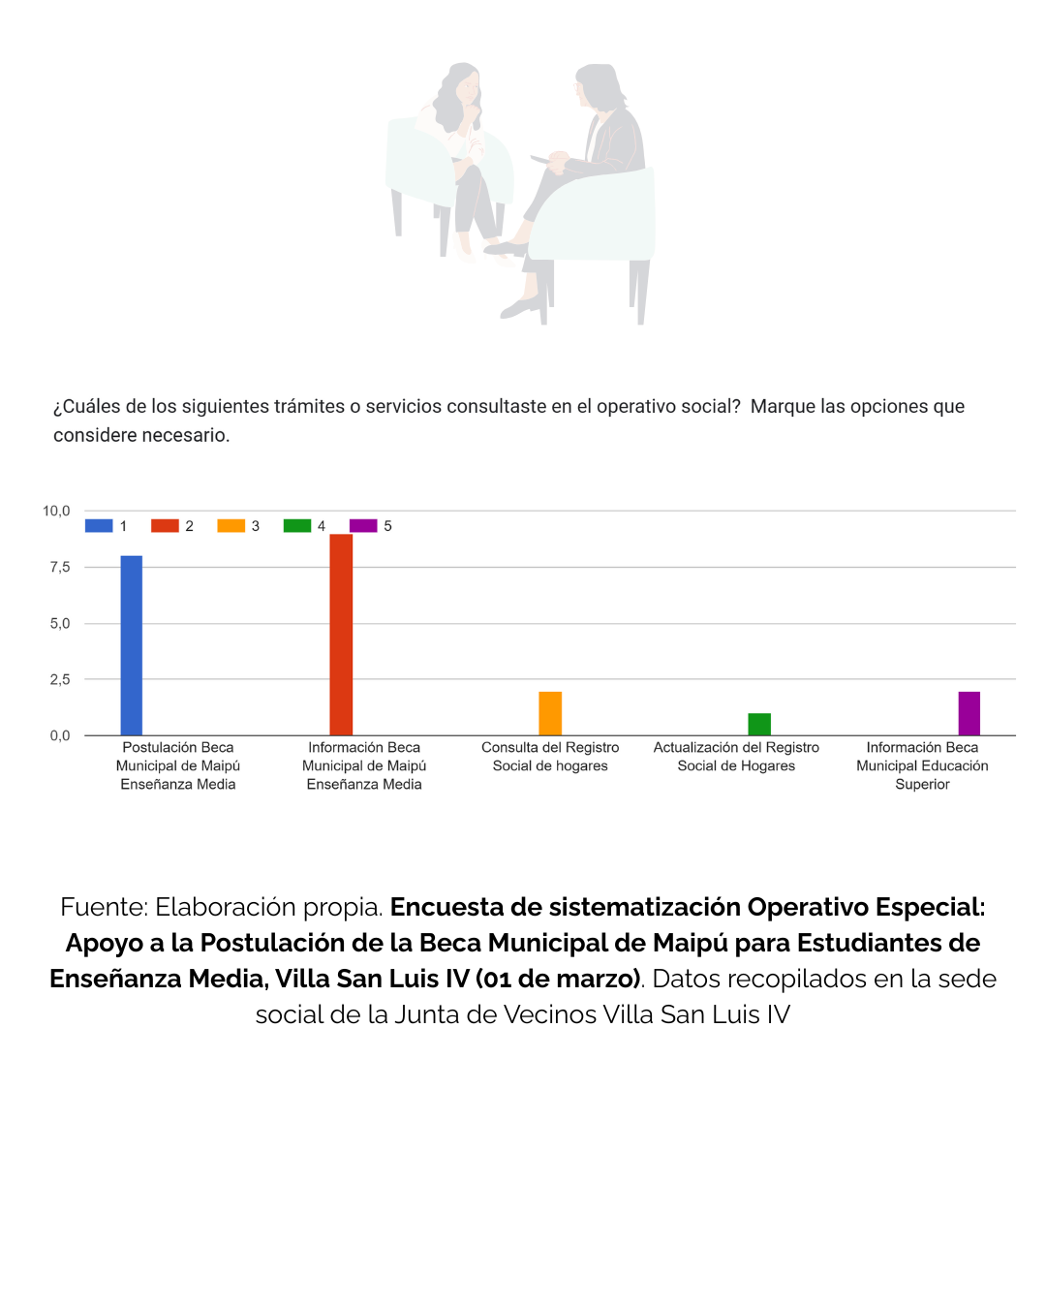
Trámites y Consultas:
Se realizaron 8 postulaciones exitosas a la beca municipal.
9 personas consultaron sobre la beca municipal.
2 realizaron consultas sobre el Registro Social de Hogares (RSH).
1 persona actualizó su RSH.
2 personas consultaron sobre la beca de educación superior.

Slide 14
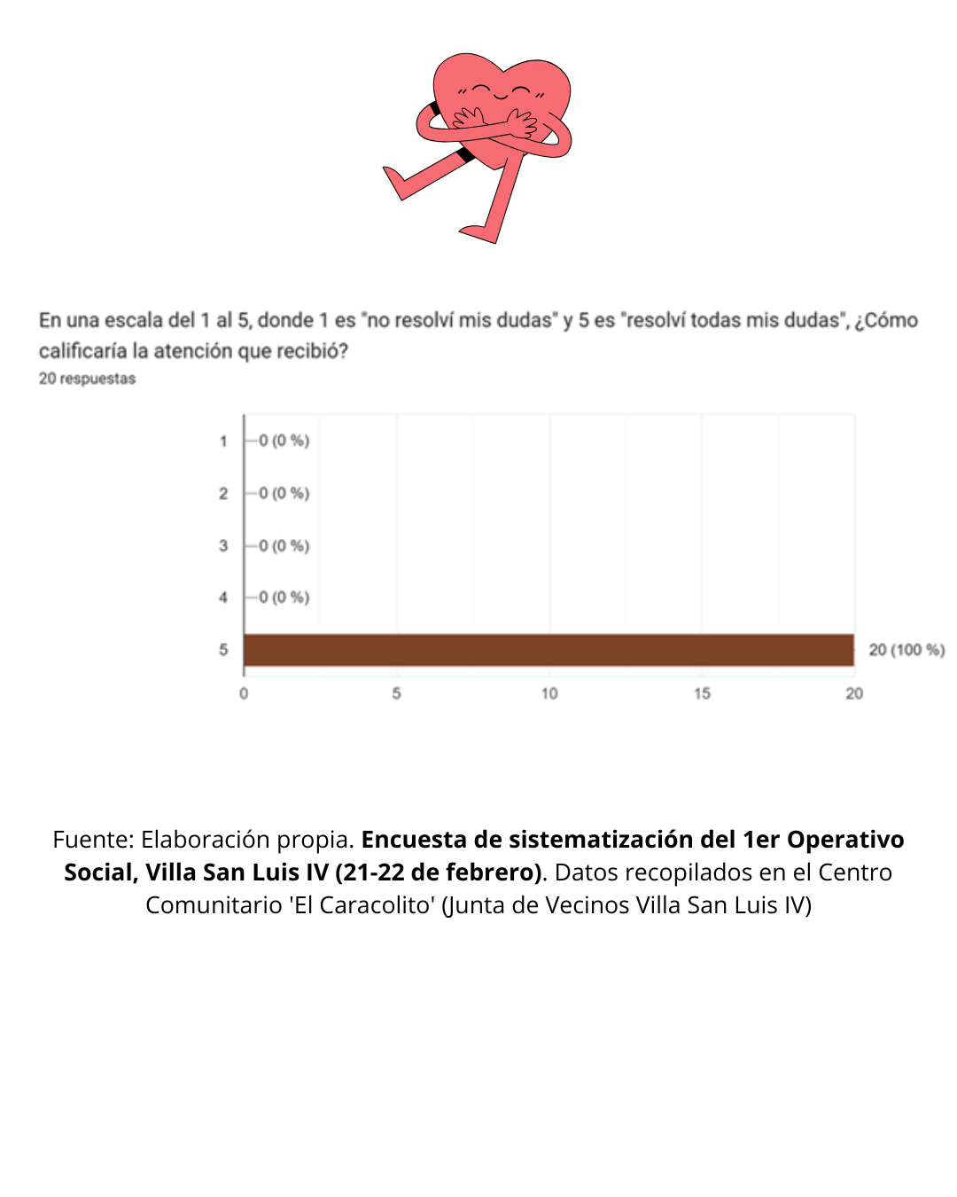
Evaluación participativa: La voz de la comunidad

Slide 15
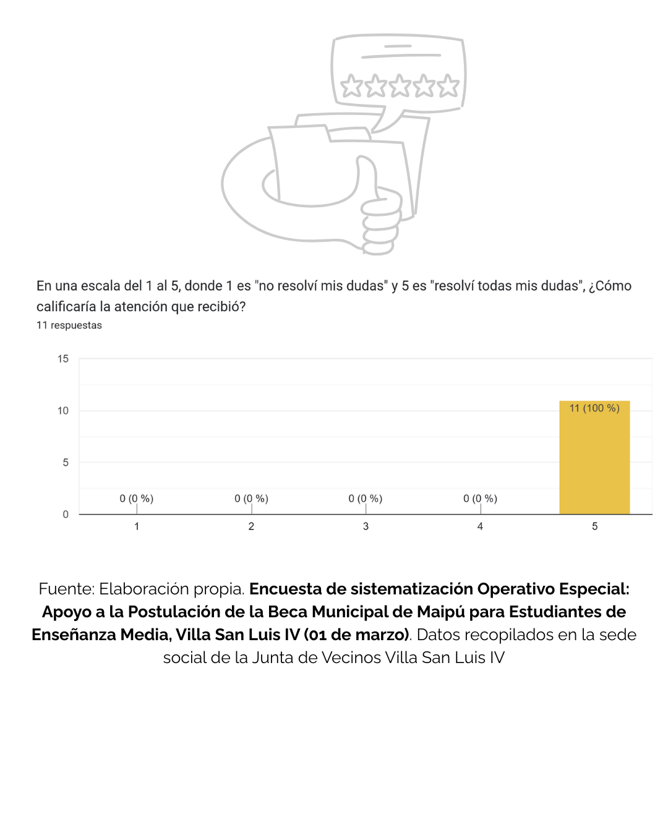

Slide 16

Agradecemos profundamente su participación. Los invitamos cordialmente a un momento de convivencia

